Slide 1
UNIDAD 4. ACCESO A FICHEROS.
ACCESO A DATOS.

Slide 2
4. FLUJOS O STREAMS. Ficheros de texto, flujos de carácter
Normalmente se programa su acceso con flujos de carácter.
Las clases que trabajan con flujos de carácter heredan de la clases abstractas Reader y Writer.
Usaremos las clases FileReader y FileWriter o las clases de las heredan (InputStreamReader y OutputStreamWriter) para leer y escribir en flujos de carácter.
FileReader puede generar la excepción FileNotFoundException (fichero no existe o no es válido)
FileWriter puede generar la excepción IOException (disco lleno o protegido contra escritura)

Slide 3
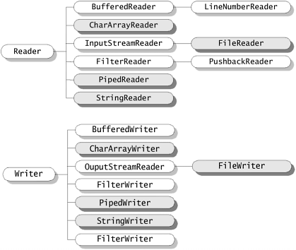
4. FLUJOS O STREAMS. Ficheros de texto, flujos de carácter
Herencia de clases de Reader y Writer

Slide 4
4. FLUJOS O STREAMS. Ficheros de texto, flujos de carácter
Métodos de FileReader para leer. El primero devuelve el carácter leído. Los otros dos devuelven el número de caracteres leídos. Si lo devuelto es -1, se ha llegado a fin de fichero:
int read(): lee un carácter y lo devuelve
int read(char[] buf): lee hasta buf.length caracteres de datos de una matriz de caracteres. Los caracteres leídos los almacena en buf.
int read(char[] buf, int desplazamiento, int n): lee hasta n caracteres de datos de la matriz buf comenzando por buf[desplazamiento] y devuelve el número de caracteres leídos.

Slide 5
4. FLUJOS O STREAMS. Ficheros de texto, flujos de carácter
Métodos de FileWriter para escritura
void write(int c): escribe un carácter
void write(char[] buf): escribe en el fichero el contenido del array de caracteres.
void write(char[]buf, int off, int n): escribe n caracteres del array buf comenzando por buf[off]
void write(String str): escribe en el fichero una cadena de caracteres
append(char c): Al igual que write escribe un carácter en un fichero. También permite añadir un String y un array de char. Una diferencia con write es que si le pasamos un valor null graba el texto “null”. El método write daría IOExcepction.

Slide 6
5. CLASES EXTENDIDAS PARA GESTION DE FICHEROS
Hay varias clases que heredan de las clases de acceso a flujo de byte y de carácter y que facilitan la programación sobre ficheros.Nosotros usaremos:
BufferedReader (hereda de Reader)
BufferedWriter (hereda de Writer)
PrintWriter (hereda de Writer)
DataInputStream (hereda de InputStream->FilterInputStream)
DataOutputStream (hereda de OutputStream->FilterOutputStream)
ObjectInputStream (hereda de InputStream)
ObjectOutputStream (hereda de OutputStream)

Slide 7
6. FICHEROS DE TEXTO. Lectura
Para la lectura de ficheros de texto, podemos usar:
FileReader, cuando queremos leer un fichero carácter a carácter
BufferedReader, clase especializada para lectura de ficheros de texto línea a línea.
Files.lines, método que devuelve un Stream<String> con todas las líneas del fichero
Files.readString, método que devuelve un String con todo el contenido del fichero (no se debe usar con ficheros grandes)
Files.readAllLines, método que devuelve un List<String> con todas las líneas del fichero. No se recomienda usarlo. En su lugar usar lines.
Scanner, con las mismas funcionalidades que si fuera para leer datos de teclado

Slide 8
6. FICHEROS DE TEXTO. Lectura
BufferedReader
La forma clásica de leer ficheros de texto línea a línea es mediante objetos de la clase BufferedReader.
Sigue siendo muy usada y muy recomendable para leer ficheros de texto grandes
BufferedReader usa el método readLine() para leer la siguiente línea del fichero
Cuando readLine() devuelve null, se ha llegado a fin de fichero
Un objeto BufferedReader después de su uso.
Un objeto BufferedReader puede instanciarse de muchas formas.

Slide 9
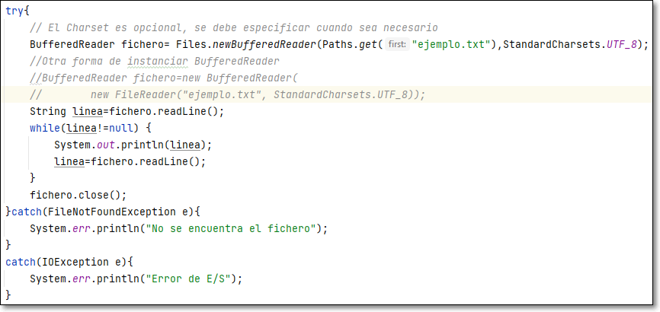
6. FICHEROS DE TEXTO. Lectura
Ejemplo de uso de BufferedReader
Realiza un ejemplo de programa que lee línea a línea un fichero de texto y muestra su contenido en pantalla.

Slide 10
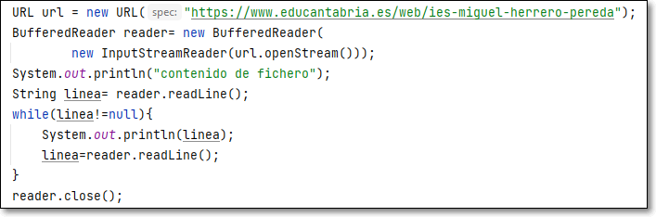
6. FICHEROS DE TEXTO. Lectura de URL
Ejemplo de uso de BufferedReader
Realiza un ejemplo de programa que lee línea a línea el contenido de una URL.

Slide 11
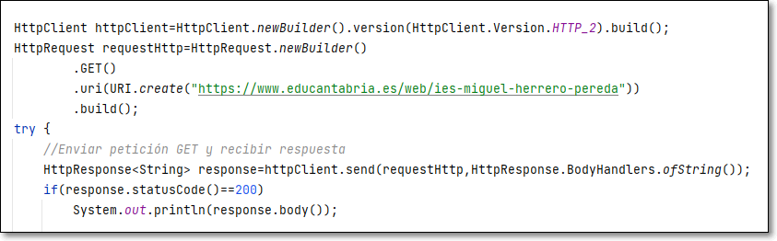
6. FICHEROS DE TEXTO. Lectura de URL
Ejemplo de lectura eficiente de contenido de URL
Realiza un ejemplo de programa que lee línea a línea el contenido de una URL.

Slide 12
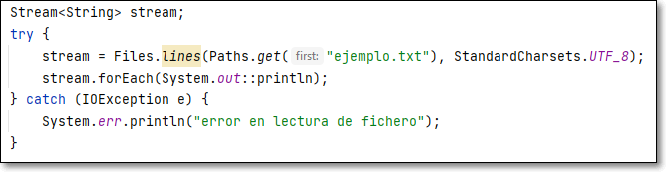
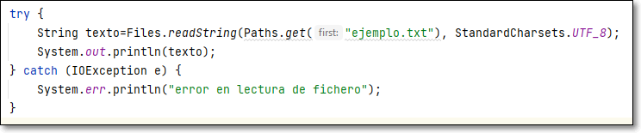
6. FICHEROS DE TEXTO. Lectura
Ejemplos de uso de Files.lines y Files.readString
Realiza un ejemplo de programa que lee un fichero de texto y muestra su contenido en pantalla.

Slide 13
6. FICHEROS DE TEXTO. Escritura
Para la escritura de ficheros de texto, podemos usar:
FileWriter, cuando queremos escribir en un fichero carácter a carácter
BufferedWriter, clase especializada para escritura de ficheros de texto línea a línea.
Files.write, método que permite escribir un String o una colección de String en un fichero.
Files.writeString, método que escribe un String en un fichero
Printer, con las mismas funcionalidades System.out.print para escribir texto en un fichero

Slide 14
6. FICHEROS DE TEXTO. Escritura
La clase BufferedWriter deriva de la clase Writer. Esta clase usa un Buffer para una escritura más eficiente.
Entre los métodos disponibles están write(String t), newLine() y los heredados de Writer.
Un objeto BufferedWriter se puede instanciar de varias formas.
Por defecto, un BufferedWriter aplicado a un fichero existente, provoca que el fichero pierda su contenido.
Para evitar lo anterior, puede instanciarse el objeto BufferedWriter en modo append (añadir contenido al final)

Slide 15
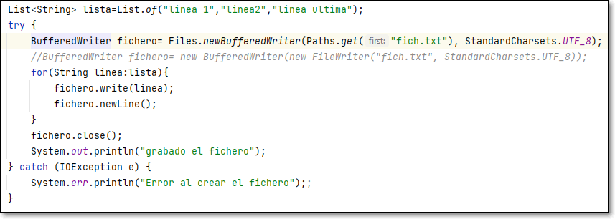
6. FICHEROS DE TEXTO. Escritura
Ejemplo de uso de BufferedWriter:
Programa que graba el contenido de un List<String> en un fichero

Slide 16
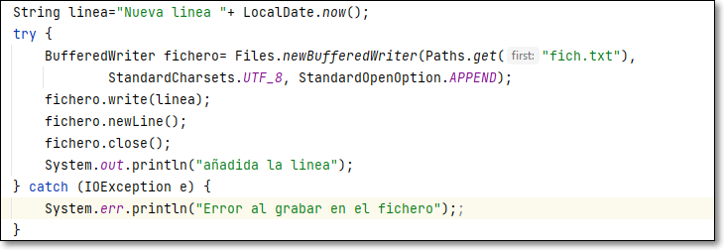
6. FICHEROS DE TEXTO. Escritura
Ejemplo de uso de BufferedWriter:
Programa que añade una línea a un fichero de texto

Slide 17
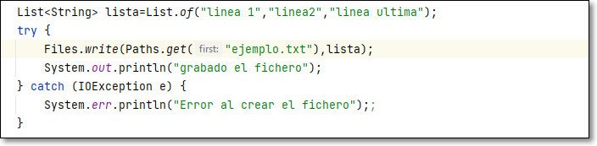
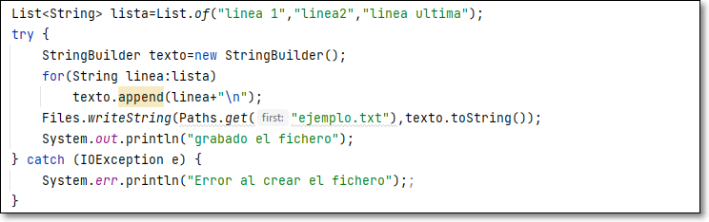
6. FICHEROS DE TEXTO. Escritura
Ejemplos de uso de métodos de Files para grabar en un fichero de texto:
Programa que graba el contenido de un List<String> en un fichero

Slide 18
6. FICHEROS DE TEXTO. Ficheros CSV
Ficheros CSV
Son ficheros de texto
Cada línea contiene datos estructurados de un elemento
Los valores de una línea se separan por un carácter delimitador (coma, punto y coma, tabulador, etc.)
Generalmente la primera línea es de encabezados con los nombres de los campos, aunque puede no contenerlos

Slide 19
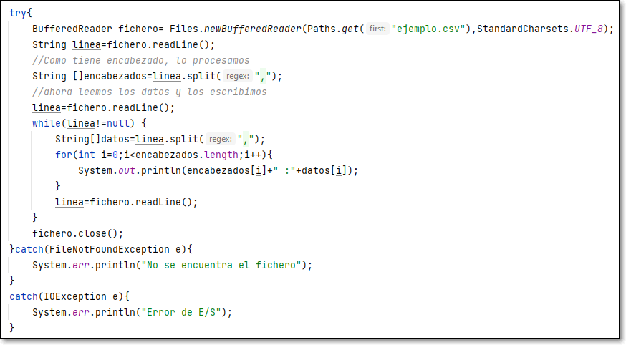
6. FICHEROS DE TEXTO. Ficheros CSV
Ficheros CSV
Ejemplo, lectura de un CSV con datos nombre, apellidos, edad

Slide 20
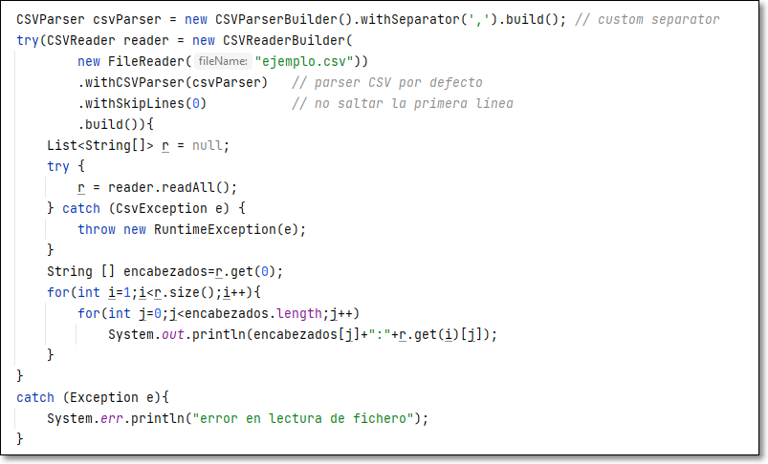
6. FICHEROS DE TEXTO. Ficheros CSV
Ficheros CSV usando la librería openCSV
Ejemplo, lectura de un CSV con datos nombre, apellidos, edad

